Slide 1


“가까운 동물병원”
Gaggun Pet
게임공학과 2020180045 황태규

Slide 2
Content 목차
01
02
03
04
프로그램 소개
사용할 API
UI 배치
개발 일정

Slide 3
01
프로그램 소개

Slide 4
가까운 동물병원 ∣ 프로그램 소개
주제 소개
경기도에 있는 모든 시/군의 동물병원의 정보를 알려줍니다.
찾고자 하는 동물병원명, 동물병원의 위치와 진료과목을 알려줍니다.
지도를 사용하여 현재 정상 운영중인 동물병원의 위치를 알려줍니다.

Slide 5
가까운 동물병원 ∣ 프로그램 소개
선정한 이유
지도앱에서 쉽게 각 동물병원의 위치는 파악할 수 있지만, 내 강아지, 고양이의 어디가 아픈지 알고 가기 위함입니다.
또 그러한 진료과목에 해당하고 가장 가까운 동물병원은 어디인지를 빠르게 알 수 있게 하기 위해 선정하게 되었습니다.

Slide 6
가까운 동물병원 ∣ 프로그램 소개
주요 기능
경기도 모든 시/군의 동물병원 검색
검색한 동물병원의 정보 출력(병원명, 진료과목, 주소, 위치)
지도 연동하여 정확한 위치 확인
텔레그램, C/C++ 연동

Slide 7
02
사용할 API

Slide 8
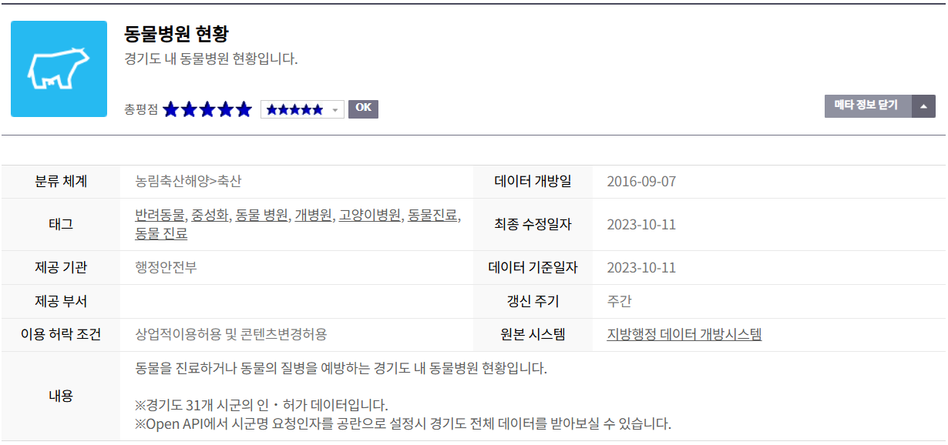
가까운 동물병원 ∣ 사용할 API
사용할 API
동물병원의 진료과목 자료가 들어간 오픈API 아직 찾지 못했음
경기도_동물병원 현황 | 공공데이터포털 (data.go.kr)

Slide 9
03
UI 배치

Slide 10
가까운 동물병원 ∣ UI 배치
경기도 내 모든 시/군 선택 ex)파주시, 시흥시
진료과목 선택 ex)피부 질환, 질병 진단
동물병원명 검색과 검색버튼
검색한 동물병원 출력(결과중 하나 선택)
로고(가까운 동물병원, 로고 이름 못정함)
이메일 보내기 버튼
지도 버튼
텔레그램 버튼
해당 동물병원의 정보 출력 ex)위치, 주소, 번호
9-1. 해당 동물병원 즐겨찾기 저장 버튼
1
5
시/군 선택
로고(가까운 동물병원)
2
진료과목 선택
6
7
8
이메일
지도
그래프
3
동물병원명 검색
4
9
검색결과
해당 동물병원의 정보
(즐겨찾기 저장)

Slide 11
04
개발 일정

Slide 12
가까운 동물병원
개발 일정
주차 | 내용
1 주차 | 주제 및 데이터 수집, API 연동 구현
2 주차 | UI 화면, 검색 기능, 그래프 기능, 즐겨찾기 구현
3 주차 | 지도 기능, 이메일 보내기 구현
4 주차 | 텔레그램 및 C/C++ 연동 수정 및 보완

